Slide 1
(Not so) Easy Informationstechnische Systeme im Krankenhaus (ISiK) – Track Fortgeschrittene
Produkt-Team Data der gematik
Solution Architect: François Peverali

Slide 2

Agenda
Szenarien: Dokumentenaustausch
Connect - 9.30 Uhr
Integration mit d.velop als Dokumenten-Server (ggf. auch Dokumenten-Client)
ISiK „Mock-Server“ – u.a. dafür Postman-Collection als „Skelett“ vorbereitet
Break – 11 bis - 11.30 Uhr
Weitermachen!
Fazit – 12.45 Uhr
Mittagsimbiss ab 13 Uhr

Slide 3
Szenarien – Dokumenten-Austausch
Entsprechend ISiK Dokumentenaustausch Stufe 4 – Abschnitt Akteure und Interaktionen (https://simplifier.net/guide/isik-dokumentenaustausch-v4?version=current ):
Dokumentenbereitstellung (bestätigungsrelevant)
Inklusive Herstellung von Patient- und Encounterkontext
Dokumentenabfrage und -Zugriff (bestätigungsrelevant)
-> Hierfür Postman Collection
Kür:
Update von Dokumentenmetadaten (optional)
Erzeugen von Dokumentenmetadaten (optional)

Slide 4
Connect – Dokumenten-Server
Welche Informationen benötigen Teilnehmer für die Teilnahme?
Wer ist Ansprechpartner bei d.velop?
Endpunkt: ???
Weitere Infos?

Slide 5
Connect – ISiK „Mock-Server“ für Dokumentenaustausch
Welche Informationen benötigen Teilnehmer für die Teilnahme?
Ansprechpartner: Patrick Werner
Endpunkt: https://fhir.echinos.eu/fhir
Weitere Infos?

Slide 6
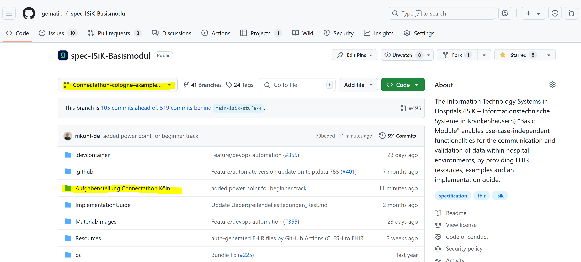
Connect – Wie komme ich an den Content?

Slide 7
Connect – Wie komme ich an den Content?
Powerpoint
Aufgaben
Postman-Collection

Slide 8
Connect – Wie komme ich an den Content?

Slide 9
Fazit
Was wir erreicht haben
Was wir gelernt haben
Was können und wissen wir noch nicht?

Slide 10
gematik. Gesunde Aussichten.
Team Data – ISiK
Weitere Anfragen bitte an :
https://service.gematik.de/servicedesk/customer/portal/16

